Slide 1
AKHLAQ 5
LEÇON 11
LA BONTÉ
Réalisé par une Kaniz-e-Fatéma
Approuvé par Moulla Nissar

Slide 2
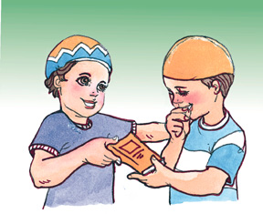
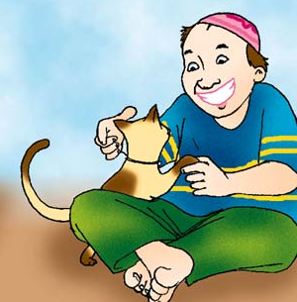
Etre bon, c’est être gentil et amical. C’est prendre soin des choses ou des gens. On doit toujours être bon envers les autres et les aider.

Slide 3
Allah est le LE PLUS BON, ce qui veut dire qu’Il est très gentil envers nous, et qu’Il est toujours là lorsque nous avons besoin de Lui.

Slide 4
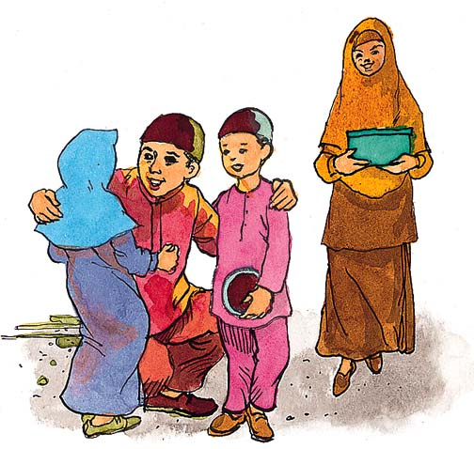
Allah swt est très bon envers nous, et nous devons aussi être très bons envers les autres. En étant bons avec les autres, les autres seront bons envers vous.

Slide 5
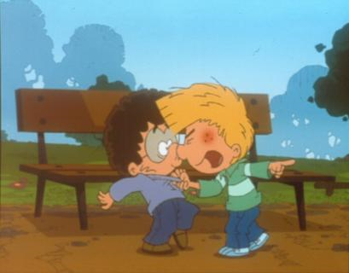
De la même manière, en étant méchants envers les autres, les autres seront méchants envers nous.

Slide 6
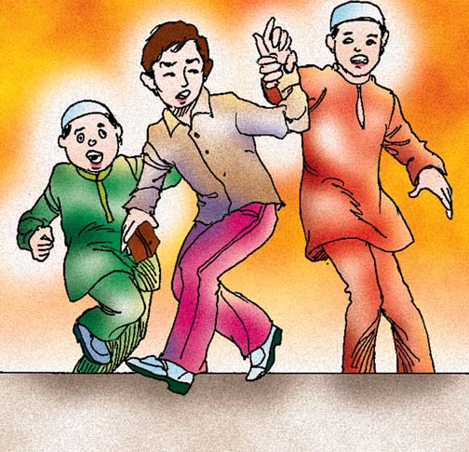
Ce n’est pas toujours facile d’être bon envers les autres, en particulier quand l’autre est mauvais à votre égard. En restant bon et gentil malgré tout, vous aurez des Sawàbs et vous gagnerez l’amitié des gens.

Slide 7
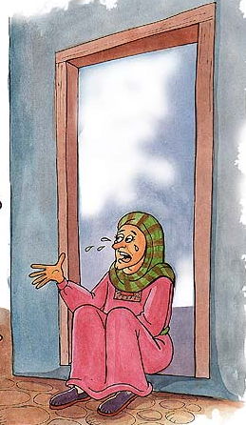
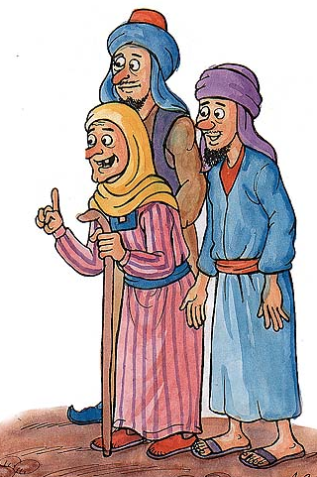
La bonté paie toujours, car en étant bons avec les autres, le jour où vous serez en difficulté, les gens se souviendront de vous et diront : "Oh, il m’a aidé quand j’en avais besoin. A mon tour de l’aider maintenant !"
Voici Bilal! Il est en grande difficulté. Nous devrions lui venir en aide car, souvenez-vous qu’il nous avait beaucoup aidé quand nous sommes venus nous installer dans cette ville!

Slide 8
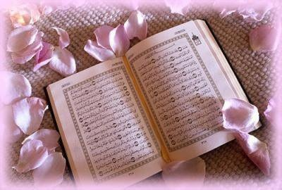
Allah swt dit dans le Saint Qour'àne (Sourate 5, Ayat 14) que lorsque quelqu’un fait du mal, nous devons le pardonner.

Slide 9
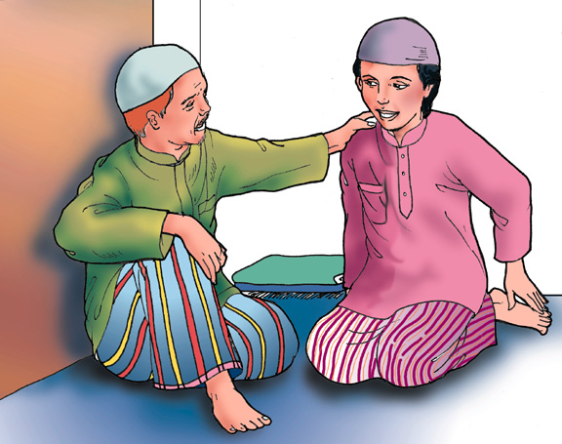
« …Pardonne-leur et oublie (leurs fautes) car Allah aime certes les BIENFAISANTS.
Ne t’inquiètes pas! Je te pardonne! Allez, on oublie tout ça et on repart sur de nouvelles bases!

